Slide 1
设计模式交流
--设计模式小组：蔡海滨

Slide 2
工厂模式
简单工厂总结
工厂方法
依赖倒置原则
抽象工厂
比较工厂方法和抽象工厂
策略模式

Slide 3
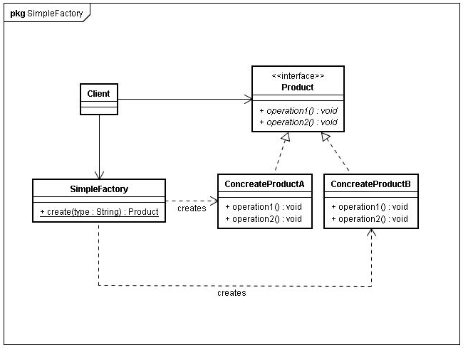
简单工厂模式
简单工厂模式的工厂类一般是使用静态方法，通过接收的参数的不同来返回不同的对象实例

Slide 4
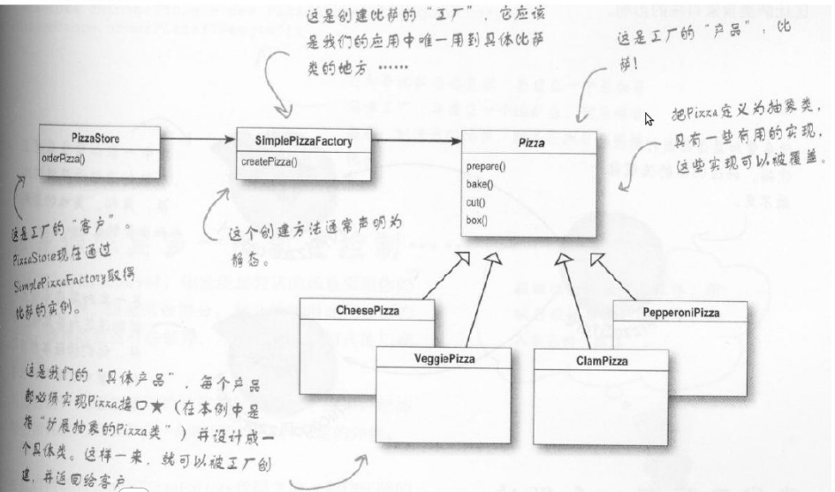
简单工厂

Slide 5
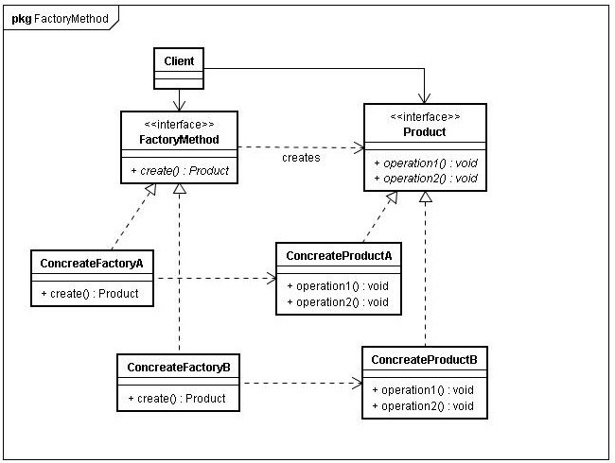
工厂方法模式
工厂方法是针对每一种产品提供一个工厂类。通过不同的工厂实例来创建不同的产品实例。

Slide 6
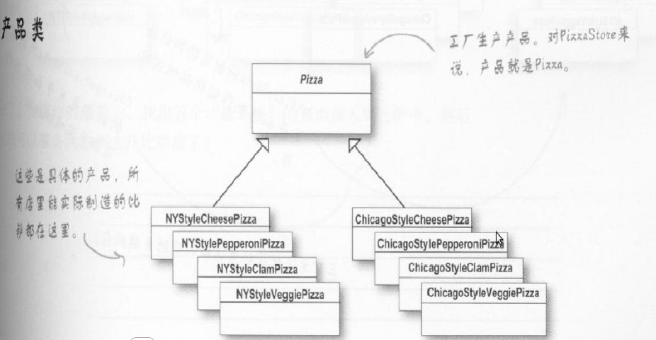
工厂方法
工厂方法模式用来封装对象的创建。它通过让子类决定该创建的对象是什么。看例子：

Slide 7
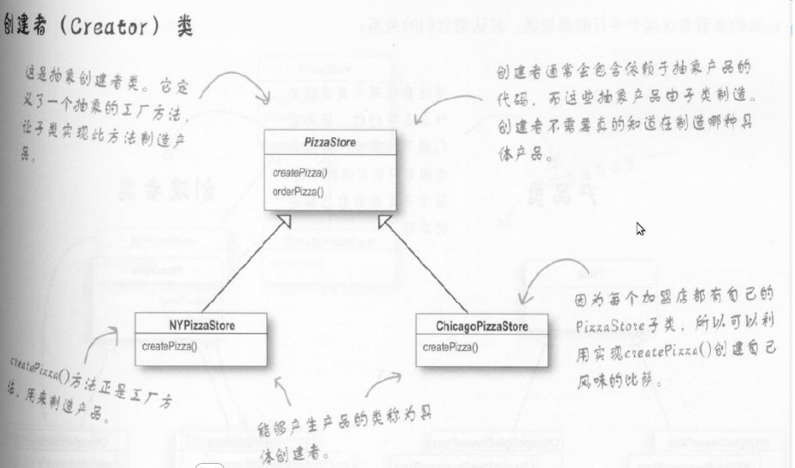
工厂方法

Slide 8
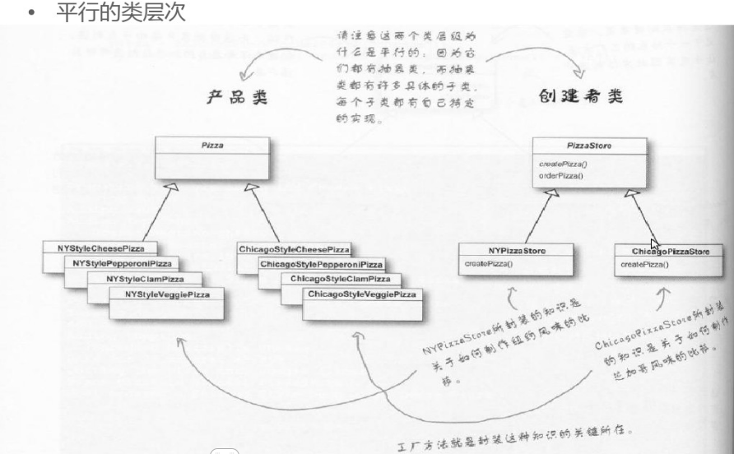
工厂方法

Slide 9
工厂方法
工厂方法模式：定义了创建对象的接口，但由子类决定要实例化的类是哪个。工厂方法让类把实例化推迟到子类。
注意：所谓的“决定”，并不是指允许子类本身在运行时做决定，而是指编写创建者类时，不行也要知道实际要创建的产品是哪个。选择用哪个子类，自然就决定了实际创建的产品是什么

Slide 10
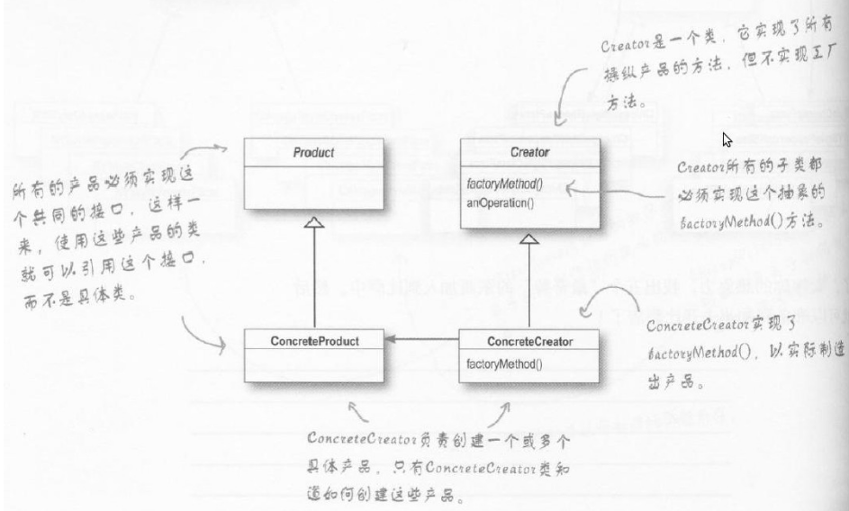
工厂方法

Slide 11
依赖倒置原则
设计原则：要依赖抽象，不要依赖于具体类
即不能让高层组件依赖于底层组件，而且，不管高层或者底层组件，“两者”都应该依赖于抽象

Slide 12
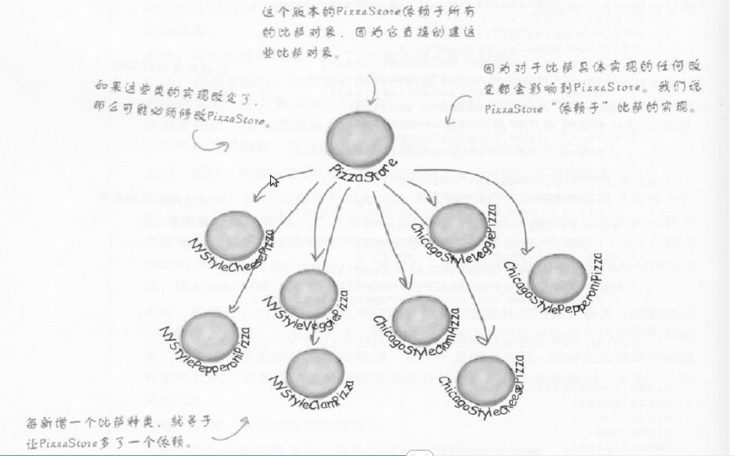
依赖倒置原则

Slide 13
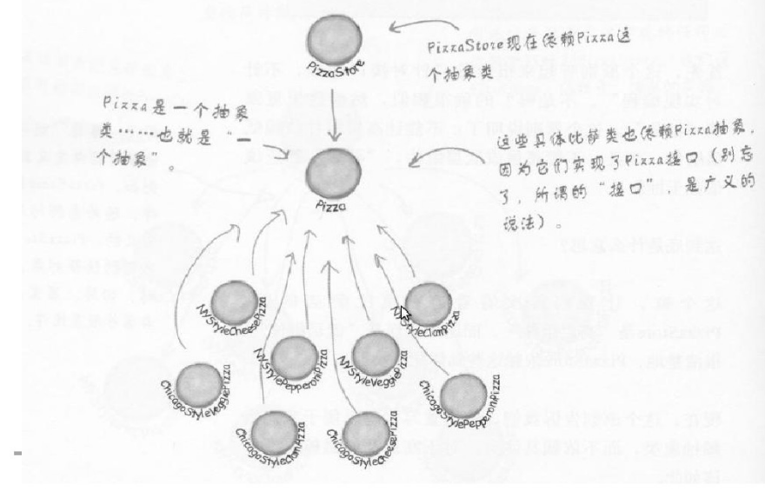
依赖倒置原则

Slide 14
抽象工厂
抽象工厂模式：提供一个借口，用于创建相关或依赖对象的家族，而不需要明确指明具体类
使用抽象工厂接口来创建一组相关的产品，而不需要知道实际产出的具体产品是什么

Slide 15
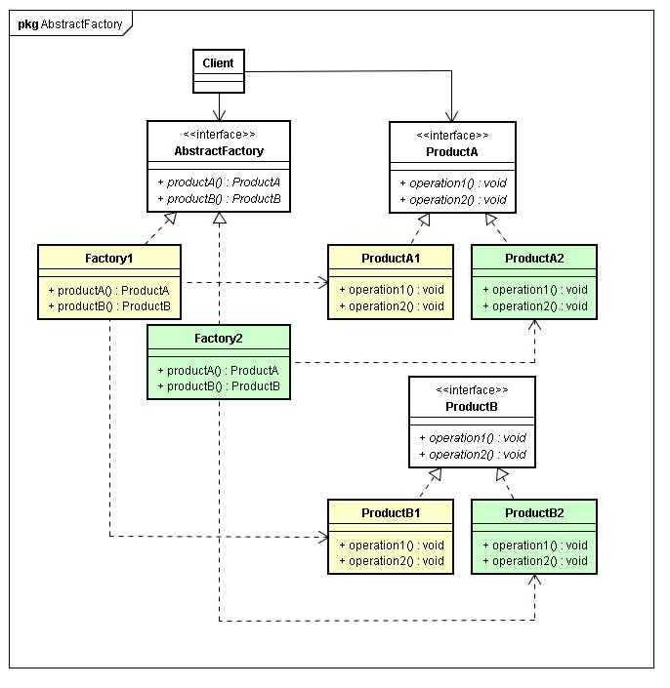
抽象工厂模式
抽象工厂是应对产品族概念的。比如说，每个汽车公司可能要同时生产轿车，货车，客车，那么每一个工厂都要有创建轿车，货车和客车的方法。

Slide 16
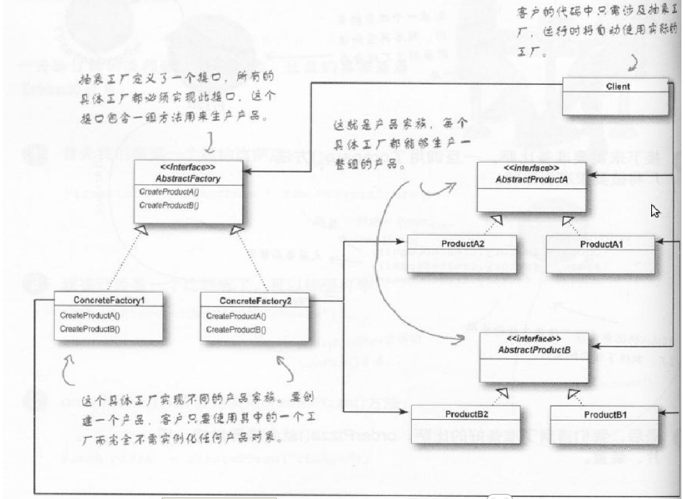
抽象工厂

Slide 17
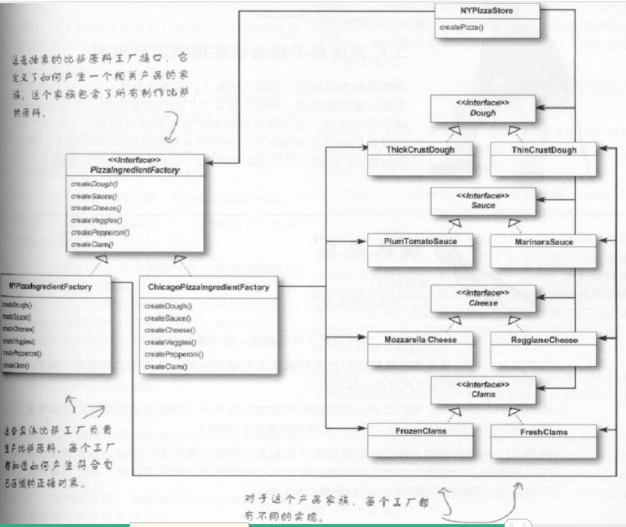
抽象工厂

Slide 18
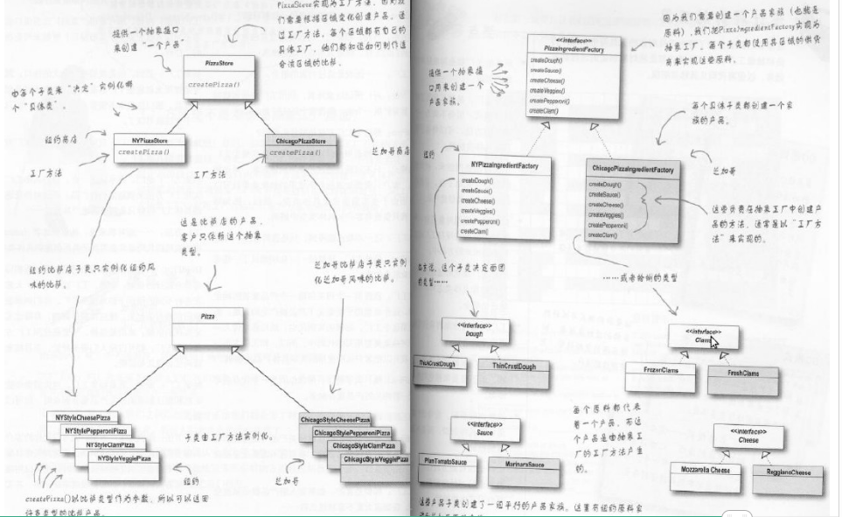
比较工厂方法和抽象工厂

Slide 19
比较工厂方法和抽象工厂
工厂方法是继承的形式来实现的。子类采用自己的形式实现父类的抽象方法，从而实现对多种产品生产的支持
抽象工厂是通过组合的方式，用来创建一个产品家族的抽象类型
抽象工厂实现中利用了工厂方法。因为抽象工厂的每个方法被声明为抽象的方法，由子类来实现该方法，这正是工厂方法的思想
注意：如果要扩展抽象工厂抽象出来的一组产品，比如增加或者减少一类产品，那么每一个子类都要进行改变。但是，没办法，因为抽象工厂就是一个需要容纳所有家族产品的大接口

Slide 20
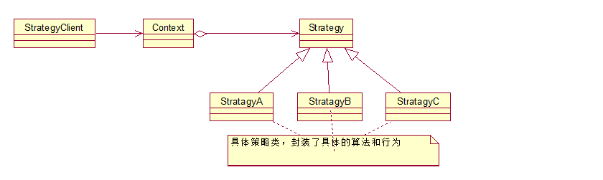
策略模式

Slide 21
谢 谢

